Slide 1

Lokalna AI w służbie cyberodporności
Jak odzyskać kontrolę nad danymi bez chmury

Slide 2


Mycroft BIP Scanner – pokaże, jakie dane osobowe opublikowano w BIP
Mycroft Sweeper – zanonimizuje Twoje dokumenty, bez potrzeby chmury
Mycroft Guard – wyszuka dane osobowe na komputerach, w e-mailach oraz na dyskach chmurowych
Trzy narzędzia. Jeden cel:
kontrola nad danymi osobowymi
Sweeper
Offline. Z użyciem AI. W języku polskim.

Slide 3


Brak wiedzy = brak kontroli
Dlaczego większość organizacji nie wie, jakie dane naprawdę przetwarza i gdzie one się znajdują?
Komputery pracowników – pliki zapisywane „na chwilę”, które zostają na lata.
Poczta e-mail – skrzynki stają się magazynem dokumentów z danymi klientów i pracowników.
BIP-y – archiwalne ogłoszenia, skany dokumentów, oświadczenia majątkowe.

Slide 4

Brak wiedzy = brak kontroli

Slide 5
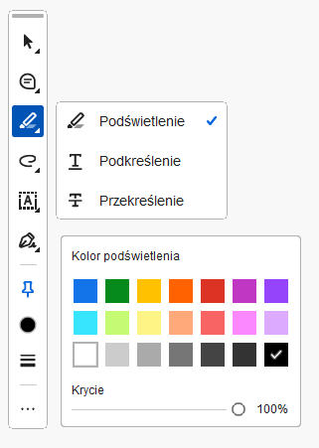
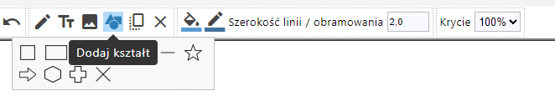
Błędy w anonimizacji
Ukrycie tekstu zamiast jego usunięcia
Zamalowanie prostokątem w edytorze PDF
Usunięcie warstwy graficznej,
ale nie warstwy tekstowej
Uwaga na:
Adobe Acrobat Reader,
PDF-XChange Editor,
PDF24, Smallpdf
i inne narzędzia online

Slide 6
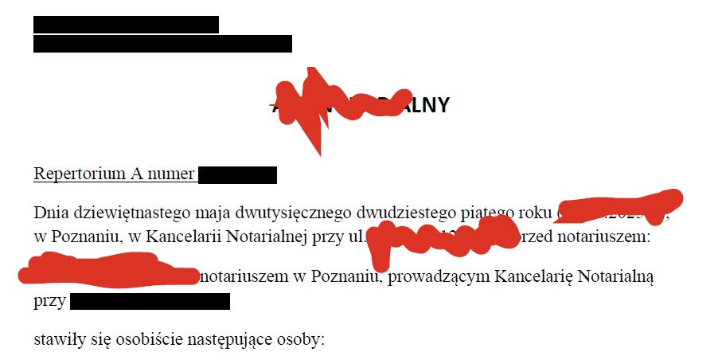
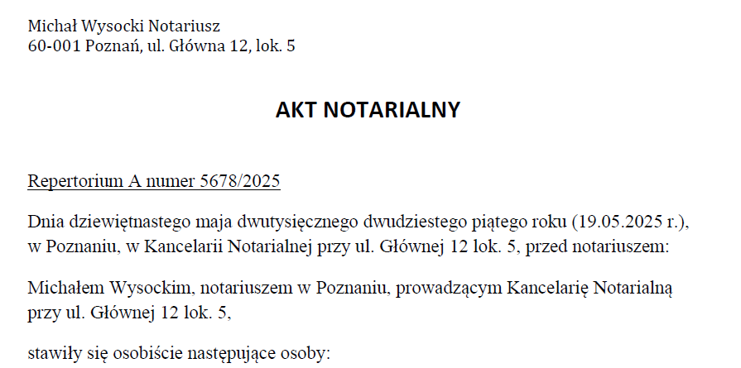
Błędy w anonimizacji
Edycja dokumentu
Microsoft Print to PDF

Slide 7
Błędy w anonimizacji
Niepełna anonimizacja
  Przykład: użytkownik usuwa imię i nazwisko, ale pozostawia inne unikalne identyfikatory, np. PESEL, NIP, numer księgi wieczystej czy adres zamieszkania.
  Efekt: osoba nadal może być łatwo zidentyfikowana.
Brak kontekstu językowego
  Przykład: narzędzie niedostosowane do języka polskiego nie wykrywa odmian wyrazów (np. „Jan Kowalski” → „z Janem Kowalskim”).
  Efekt: część danych pozostaje niezanonimizowana.

Slide 8
Mycroft Sweeper
Aplikacja desktopowa do lokalnej anonimizacji dokumentów
Sweeper
📄 Obsługuje PDF (w tym skany), jpg, tiff i inne formaty graficzne.
🔍 Wbudowany OCR przekształca skany w tekst, a AI wykrywa dane osobowe do zanonimizowania.
⚡ 1 strona w 2 sekundy – wszystko lokalnie, bez chmury.
🖱️ Intuicyjna obsługa: zaznacz, zatwierdź, zapisz.

Slide 9
Mycroft BIP Scanner
Internetowe narzędzie do weryfikacji
Biuletynów Informacji Publicznej
🔍 Wystarczy wskazać adres strony – bez potrzeby integracji z systemem.
🧠 Dzięki AI i OCR wykrywa dane osobowe w opublikowanych materiałach – także zeskanowanych i archiwalnych.
📌 Informuje, jakie i czyje dane zostały udostępnione – również nieintencjonalnie.
🧭 Pomaga lokalizować i usuwać dane, których podstawa publikacji już nie obowiązuje.

Slide 10
Ataki wspierane przez AI
LAMEHUG — kampania phishingowa wykryta przez CERT-UA (lipiec 2025): infostealer wykorzystujący LLM do generowania poleceń na zainfekowanym hoście i selektywnej eksfiltracji danych; przypisywana z umiarkowaną pewnością grupie APT28.
PromptLock — odkryte przez ESET/Prywatnych badaczy AI-ransomware (sierpień 2025): PoC/eksperyment ransomware, który używa lokalnie uruchamianego modelu LLM (gpt-oss:20b / Ollama) do generowania i wykonywania dynamicznych skryptów (Lua), co utrudnia wykrycie heurystyczne.
Selektywna eksfiltracja: malware filtruje i wysyła jedynie wartościowe pliki, zmniejszając „szum” i wykrywalność.

Slide 11
Dane osobowe są w dokumentach.
My pokazujemy gdzie.
W organizacji dane osobowe mogą pojawić się w nieoczywistych miejscach.
Mycroft analizuje pliki lokalnie – bez przesyłania do chmury i bez opłat za każdą stronę.
Dzięki autorskiej AI i precyzyjnemu OCR dla języka polskiego wykrywamy dane nawet w zeskanowanych plikach.
Szybko, dokładnie i w pełni pod Twoją kontrolą.

Slide 12


Mycroft Guard
Narzędzie do kontroli zasobów IT w urzędzie
📁 Przeszukuje komputery, e-maile i dyski chmurowe.
🧠 Dzięki AI i OCR rozpoznaje pliki zawierające dane osobowe – również w dokumentach skanowanych.
🗂️ Klasyfikuje typy dokumentów (np. umowy o pracę, oświadczenia majątkowe, CV i wiele innych).
Skaner
Program instalowany na monitorowanym zasobie (komputer), umożliwiający analizowanie znajdujących się tam plików.
Panel administracyjny
Aplikacja internetowa zarządzająca pracą skanerów, umożliwiająca zarządzanie użytkownikami, zlecanie skanowań i wyszukiwań oraz analizę wyników

Slide 13
Porównanie Mycroft z rozwiązaniami konkurencyjnymi
Kryterium | Mycroft | Rozwiązania oparte na LLM / SaaS (np. Bluur AI, Google DLP, Nymiz)
Model przetwarzania | Lokalny (on-premise) | Chmurowy (SaaS/API)
Transfer danych | Brak potrzeby przesyłu | Wymagany przesył dokumentów do zewnętrznych serwerów
Zgodność z RODO | Pełna (dane nie opuszczają organizacji) | Wymaga dodatkowych umów, zabezpieczeń, lokalizacji centrów danych
Skalowalność lokalna | Tak | Niska
Koszt użycia | Subskrypcja. Przetwarzaj bez limitów. | Płacisz za każdą stronę, plik lub GB.
Precyzja wykrywania danych | Wysoka (AI + reguły + OCR) | Zależna od modelu, czasem niedostosowana do dokumentów urzędowych
Czas anonimizacji 100-stronicowego skanu dokumentu | ~2 sek./1 strona ~3 min/100 stron | Nawet 30 minut dla 10 stron (lub dłużej, zależnie od obłożenia LLM i transferu)

Slide 14
Rozwiązanie lokalne vs chmura
Dlaczego lokalne rozwiązanie wygrywa?
Ekstremalnie niskie koszty operacyjne – brak opłat za przetworzenie dokumentów, tokeny API czy transfer danych.
Szybkość przetwarzania – anonumizuje nawet 100-stronicowe skany dokumentów w kilka minut, a nie godzin.
Bezpieczeństwo i zgodność z RODO – dane nie są wysyłane poza Twoją organizację.
Skalowalność wewnętrzna – działa na zwykłym sprzęcie, bez drogich serwerów i GPU.
Gotowość do działania offline – także w środowiskach o podwyższonych wymogach bezpieczeństwa (np. instytucje publiczne, kancelarie, sektor finansowy).
Szybko, dokładnie i w pełni pod Twoją kontrolą.

Slide 15

Masz dane – my dajemy Ci nad nimi kontrolę.
📧 kontakt@mycroftsolutions.ai
🌐 www.mycroftsolutions.ai

